Slide 1
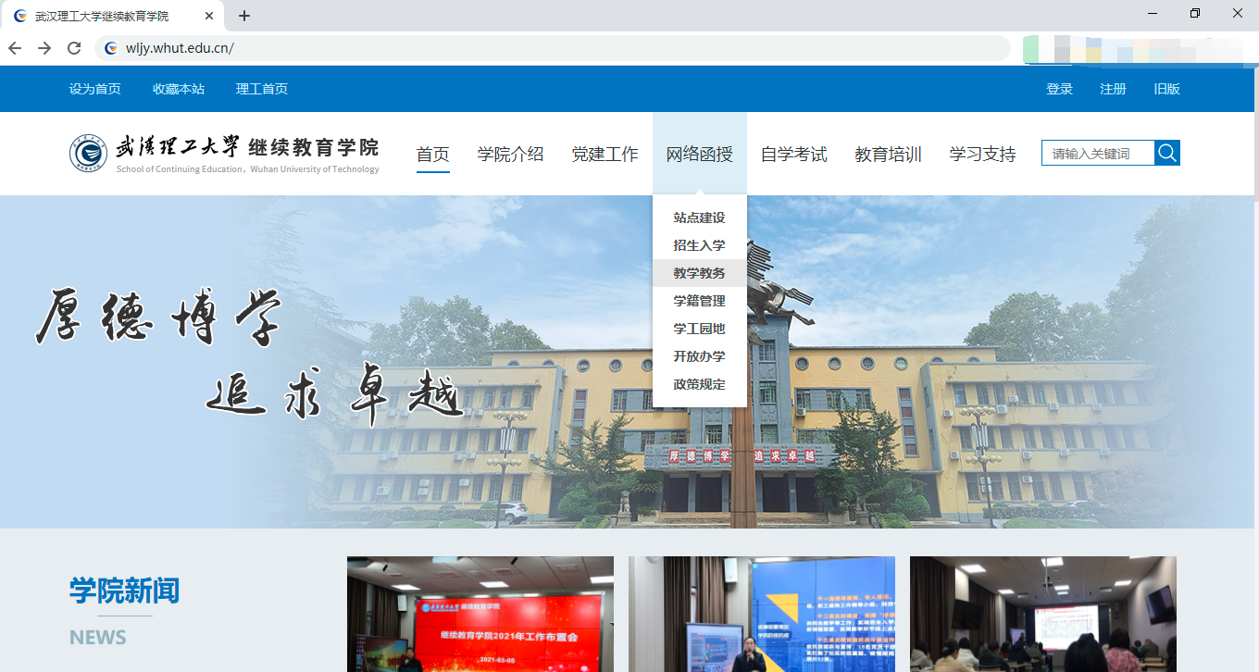

1 教学教务相关规章制度。
Notes:
各位老师、同学们、大家好！今天给大家介绍一下武汉理工大学网络教育学院教学教务相关的要求、包括 如何查看规章制度、观看直播（录播）课件、考试资格、平时成绩计算方法、申请缓考流程、重考等事项、最后我们给大家讲一下无纸化考试如何操作。
首先，介绍一下如何查看学院规章制度等文件，浏览器上输入武汉理工大学继续教育学院官方网址，进入首页，依次点击 网络教育和函授教育、教学教务、规章制度。

Slide 2
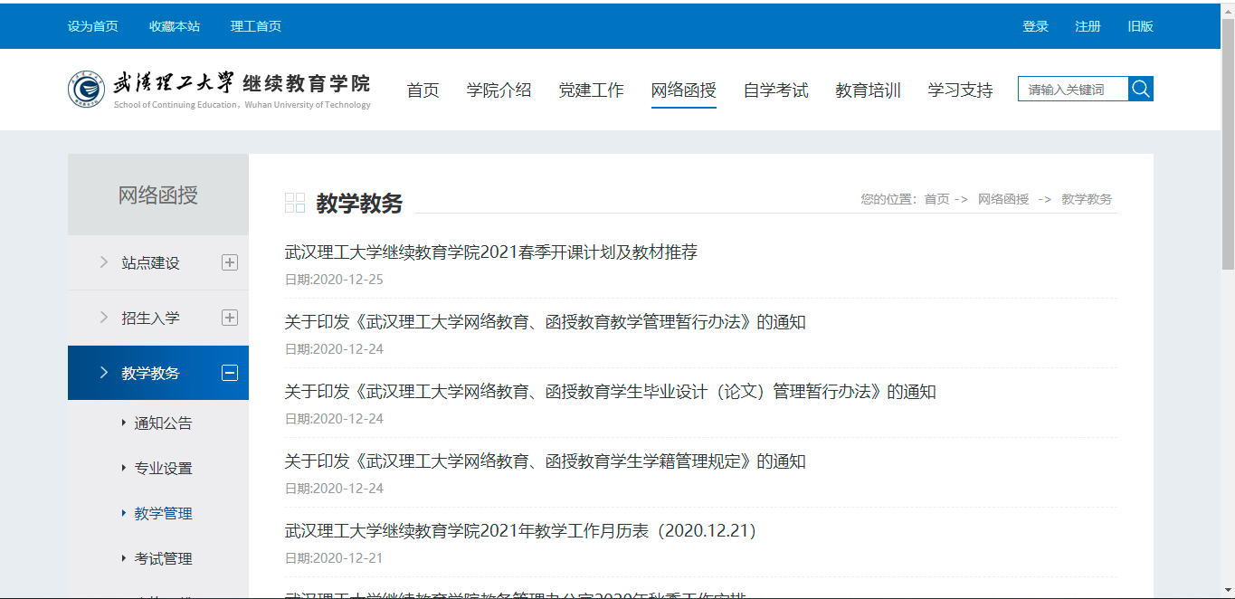
1 教学教务相关规章制度。
Notes:
进入规章制度页面，可查看学院规章制度相关文件

Slide 3
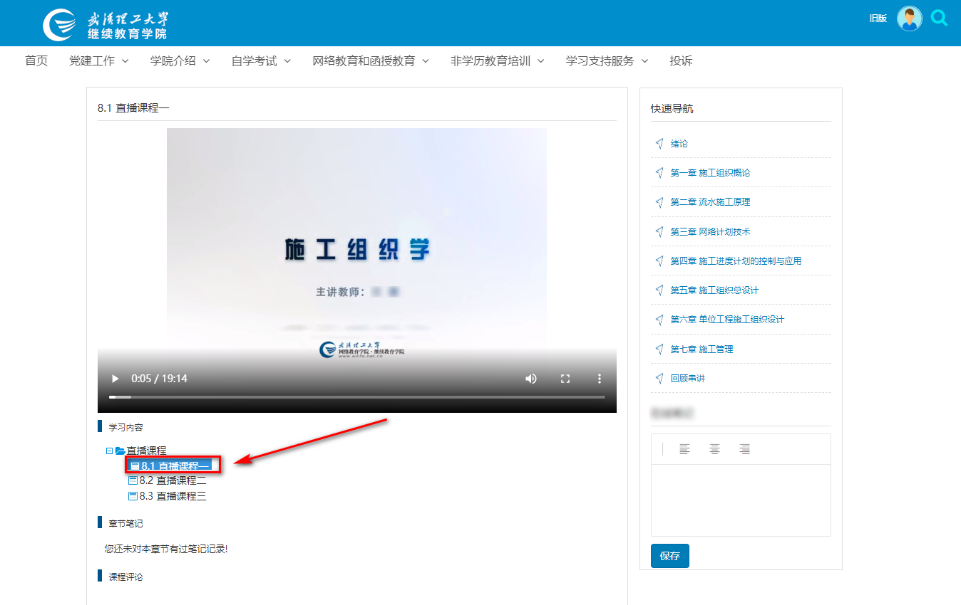
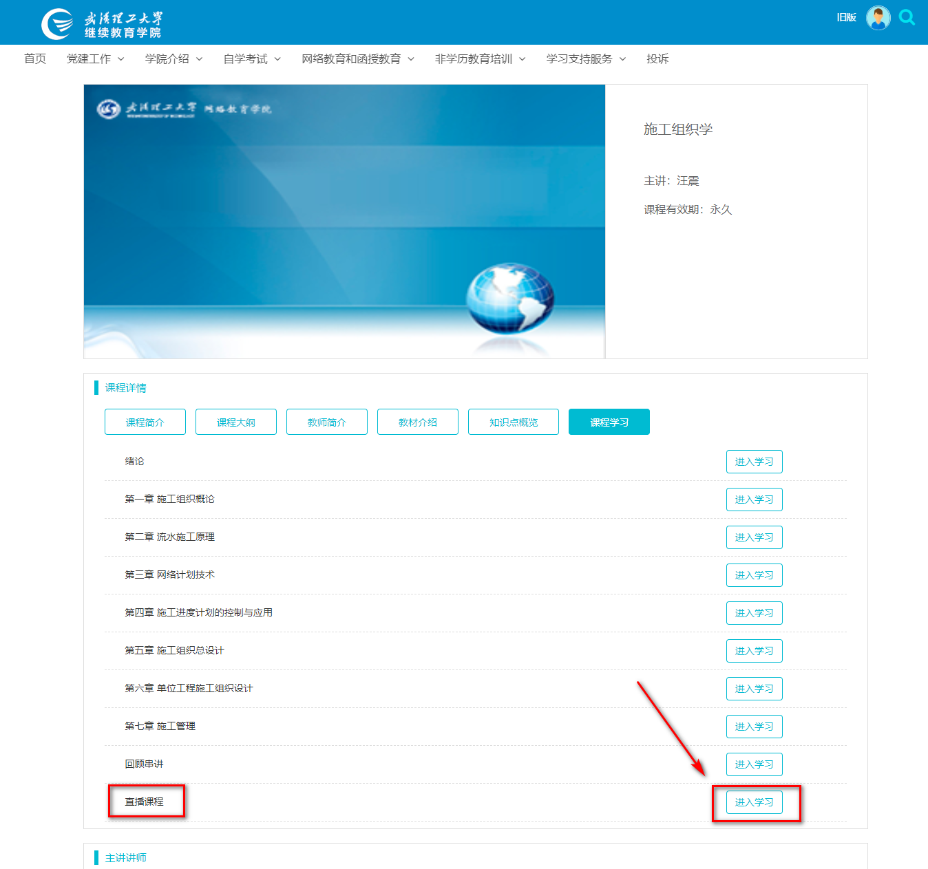
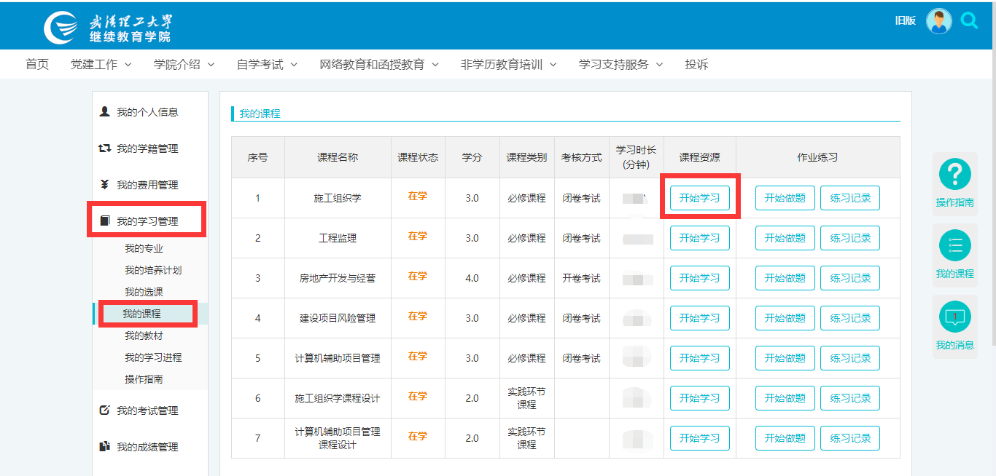
2 课件直播（录播）
Notes:
目前新学期增加了直播课程，通过腾讯会议进行直播，对于没有及时参加直播课程的学生可以观看录播视频，和正常学习类似，进入“我的学习管理”—我的课程、选择课程、点击 我的学习， 在直播课程 章节右边 点击“进入学习”，然后点击下面的章节可观看直播视频回放。

Slide 4
3、网站查看考试通知，下载操作手册（或视频）。
Notes:
每次考试前，站点老师和学生需要登录网站查看考试相关通知，在首页依次点击网络教育和函授教育、教学教务、考试信息。

Slide 5
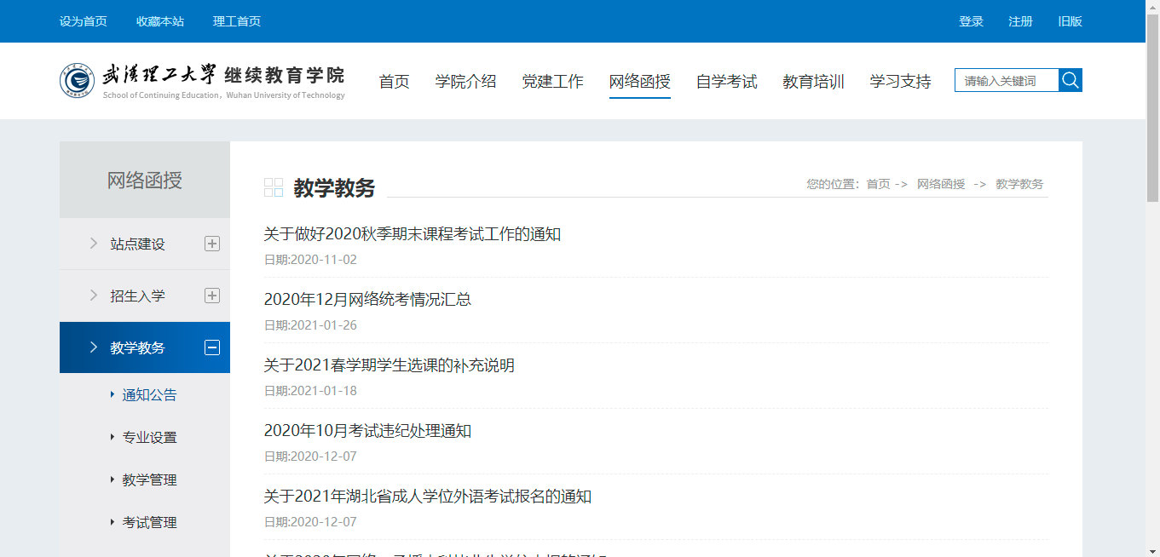
3、网站查看最新考试通知，下载操作手册（或视频）。
Notes:
可查看学院最新的考试安排。

Slide 6
4 、关于考试资格。
只有学习达到平时成绩的60%才能获得考试资格。
平时成绩计算截止时间为学生点击考试开始，学生未进行考试，在考试期间仍可进行平时作业的学习；考试时间截止，学生的平时成绩不再计算；
平时成绩达到要求但没有时间进行考试需申请缓考，没有申请缓考的学生和平时成绩未达到60%的学生将失去补考资格；
补考不及格只能重修；
正常申请重修的课程平时成绩可继承；
受作弊处理而申请重修的课程平时成绩不继承
Notes:
关于考试资格说明：只有学习达到平时成绩的60%才能获得考试资格。
平时成绩计算截止时间为学生点击考试开始，学生未进行考试，在考试期间仍可进行平时作业的学习；考试时间截止，学生的平时成绩不再计算；
平时成绩达到要求但没有时间进行考试需申请缓考，没有申请缓考的学生和平时成绩未达到60%的学生将失去补考资格；
补考不及格只能重修；
正常申请重修的课程平时成绩可继承；
受作弊处理而申请重修的课程平时成绩不继承补考不及格只能重修；

Slide 7
5 、关于考试资格平时成绩计算方法。
1、既没有视频，也没有作业的课程，学生可以直接参加考试，课程总评成绩按期末考试成绩计算
2、有视频，无作业的课程，学生需观看视频并进行交流互动，平时成绩达到6分及以上，学生可以参加考试，期末考试成绩占课程总评成绩的90%。
3、无视频，有作业的课程，学生需做作业，平时成绩达到18分及以上，学生可以参加考试，期末考试成绩占课程总评成绩的70%。
4、有视频，有作业的课程，学生需观看视频、做作业并进行交流互动，平时成绩达到24分及以上，学生可以参加考试，期末考试成绩占课程总评成绩的60%。
Notes:
关于考试资格
1、既没有视频，也没有作业的课程，学生可以直接参加考试，课程总评成绩按期末考试成绩计算
2、有视频，无作业的课程，学生需观看视频并进行交流互动，平时成绩达到6分及以上，学生可以参加考试，期末考试成绩占课程总评成绩的90%。
3、无视频，有作业的课程，学生需做作业，平时成绩达到18分及以上，学生可以参加考试，期末考试成绩占课程总评成绩的70%。
4、有视频，有作业的课程，学生需观看视频、做作业并进行交流互动，平时成绩达到24分及以上，学生可以参加考试，期末考试成绩占课程总评成绩的60%。

Slide 8
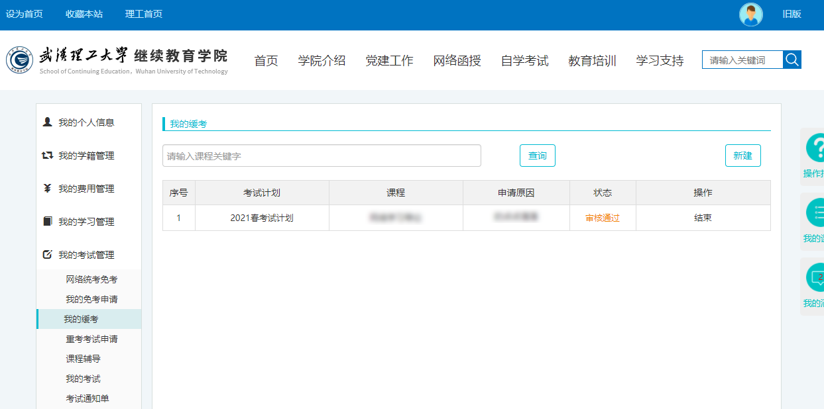
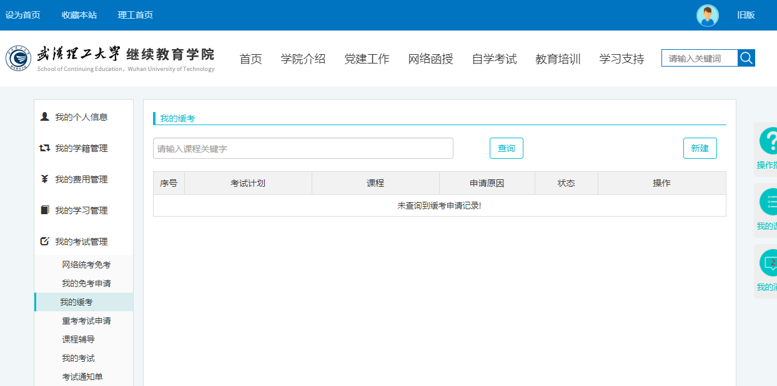
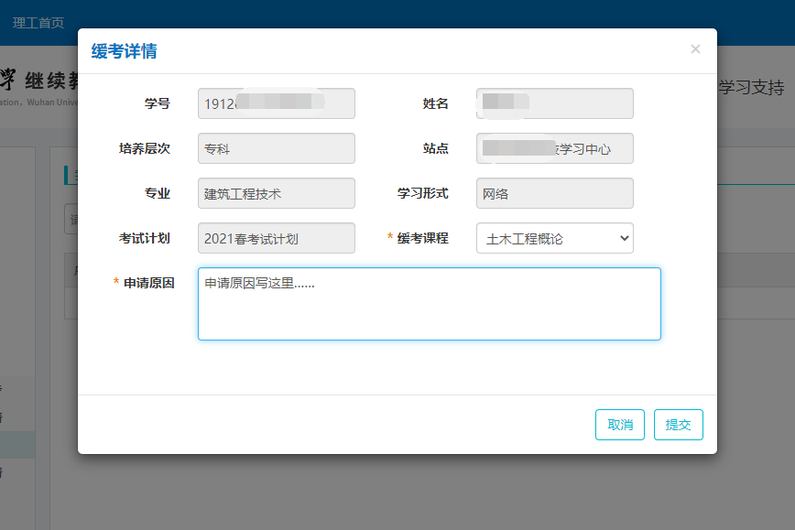
6、缓考（学生端申请）
Notes:
关于如何申请缓考，在学生空间，进入我的考试管理，点击我的缓考，在右侧点击新建，弹出对话框，选择相应的缓考课程，填写申请原因，点击提交，我们可以看到，它的状态变成“审核通过”，表示缓考申请成功。

Slide 9
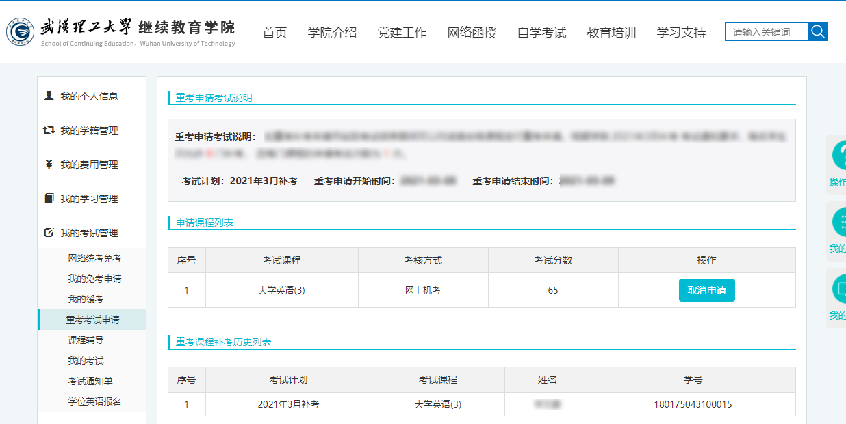
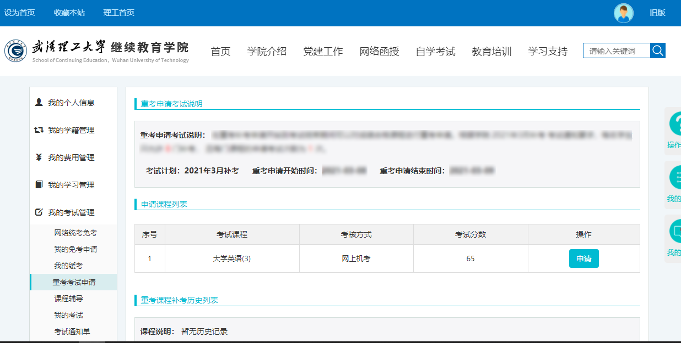
7、重考申请（学生端）
Notes:
下面我们来说一下关于专升本学生重考申请，在学生空间，进入我的考试管理，点击重考考试申请，在右侧点击申请按钮，然后可以看到 按钮变成了“取消申请”，这时表示已申请成功。

Slide 10
8、关于考试有关事项说明。
申请缓考取得学院同意后只能参加补考，总评成绩计算方法按正考计算；
申请缓考的学生参加补考总评成绩不合格只能申请重修；
期末考试成绩不合格参加补考的学生成绩合格将按60分计入总评成绩；
重考：重考是本科学生为了获得学位进行的课程考试。只有课程考试总评成绩及格但低于75分才有资格进行申请；重考随补考进行，需要在考试计划公布后至考试开始前两日进行申请（为便于组卷）；成绩按考试成绩计算，可以申请两次。
重修：重修同正考一起进行。
Notes:
关于关于考试有关事项说明如下（照读）

Slide 11
9、关于正考、缓考、补考、重考的比较说明。
考试类型 | 考试资格 | 总评成绩计算方法 | 通过条件 | 总 评不合格 | 考试违纪 | 考试违规
正考 | 平时成绩达标，参照《关于考试资格平时成绩计算方法》 | 正考占总评成绩60% | 总评成绩大于等于60分 | 参加 补考 | 可参加 补考 | 重修
缓考 | 平时成绩达到60%以上者，因故不能按时参加考试，可以在正考期间申请缓考；在补考期间参加缓考 | 和正考一样 | 和正考一样 | 重修 | 重修 | 重修
补考 | 已参加了正考，但课程总评成绩不合格 | 60分以上最高取60分作总评成绩，60分以下取实际成绩 | 补考成绩大于等于60分，总评计60分，通过 | 重修 | 重修 | 重修
重考 | 总评成绩合格，但低于75的，专升本学生可申请重考 | 按实际考分计算 最终得分取各次考试的最高分 | 大于等于75分，可申请学位 |  | 当次考试成绩记为零分 | 当次考试成绩记为零分

Slide 12
10 、关于重修的详细说明
序号 | 重修条件 | 平时成绩计分规则
1 | 平时成绩不合格 | 原修读该课程平时成绩有效，重修期间平时成绩可累加。
2 | 补考后总评成绩仍不合格
3 | 缓考后总评成绩仍不合格
4 | 未参加正考，且未申请缓考
5 | 已申请缓考，但未参加缓考
6 | 正考违纪 | 考试成绩以零分计，可参加补考。
 |  | 在选课时间段内申请重修
7 | 补考违纪
 |  | 在选课时间段内申请重修
8 | 缓考违纪
9 | 正考违规 | 按学院规定执行。
10 | 补考违规
11 | 缓考违规

Slide 13
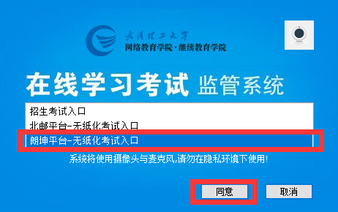
11、学生无纸化考试操作（学生端）
参照操作手册输入地址 http://wljy.whut.edu.cn/download/qskhd/qskhd.zip
下载并安装《考试监管客户端》，登录，人脸识别
Notes:
接下来，给大家讲一下如何进行无纸化考试操作，学生通过网站通知或站点老师提供，下载完操作手册以后。按照操作手册输入以下地址。下载并安装考试监管客户端。安装之后双击打开快捷方式，会弹出如下对话框。我们选择朗坤平台无纸化考试入口。点击同意。进入考试系统。

Slide 14
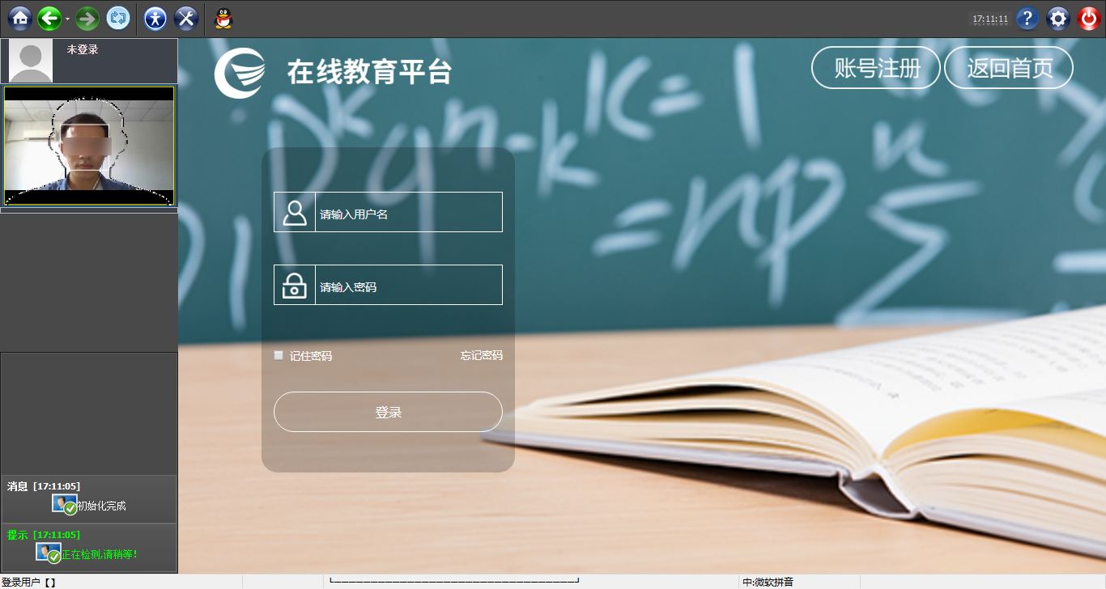
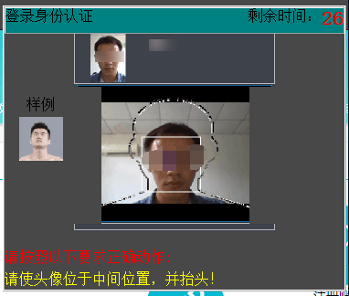
首次登陆系统，输入学号和密码之后需要进行头像采集。
学号
密码
保持头部和双肩居中，光线明亮，不要背光。
Notes:
输入用户名和密码，用户名为大家的学号，登陆系统。首次登陆系统，输入学号和密码之后需要进行头像采集。以后每次考试根据系统操作提示进行人脸识别即可。人脸识别时要注意的是保持头部和双肩居中，光线明亮，不要背光。

Slide 15
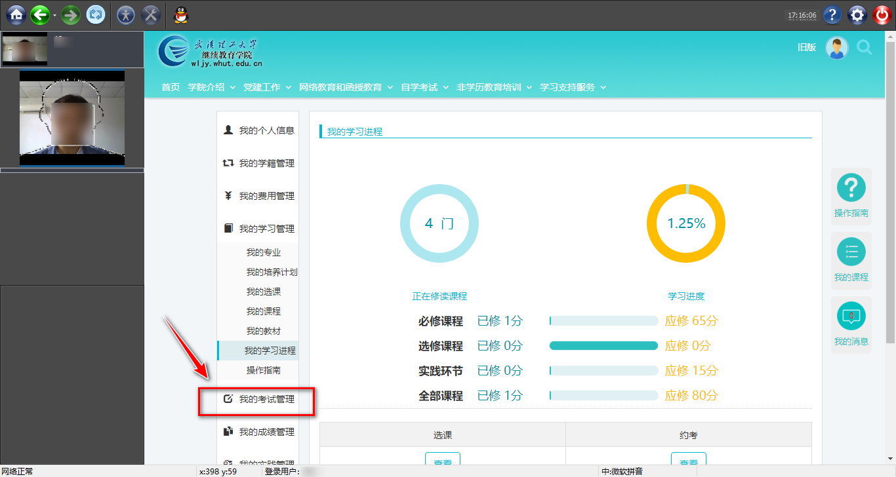
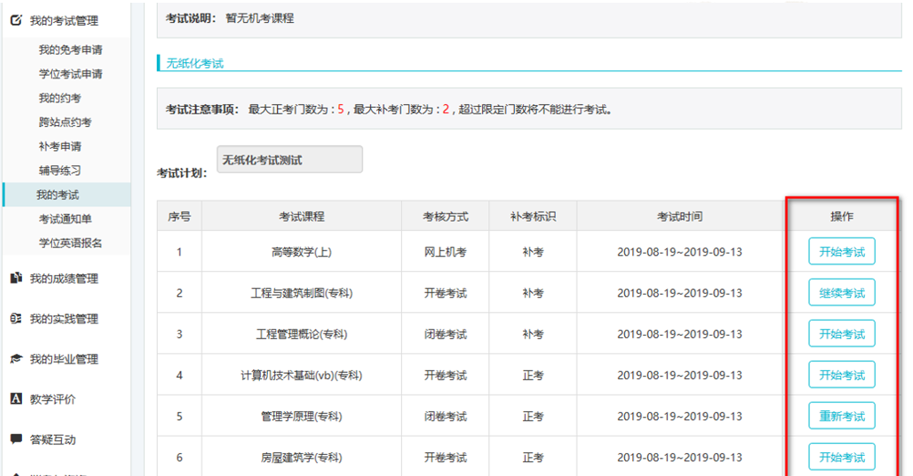
点击“我的考试管理”， 点击“我的考试”，选择课程，“开始考试”
Notes:
点击我的考试管理栏下我的考试，选择考试课程，点击开始考试按钮，进入考试。

Slide 16
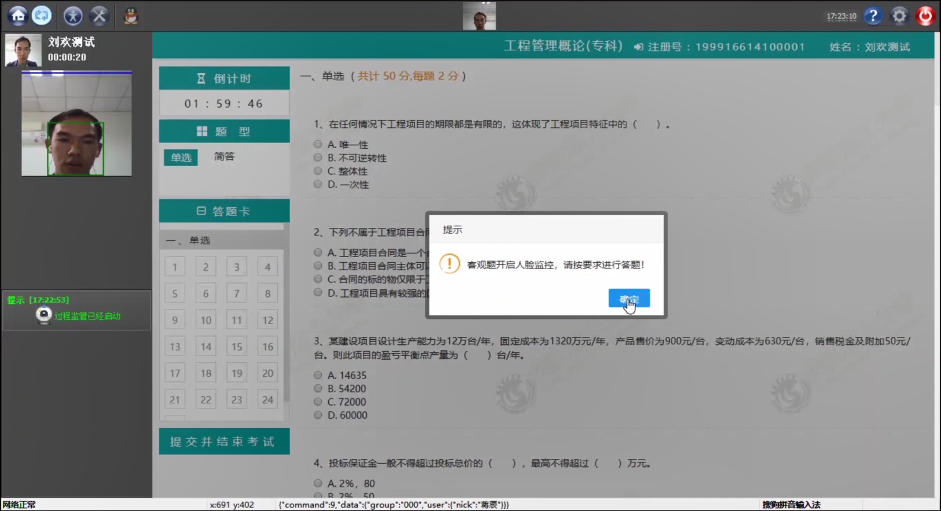
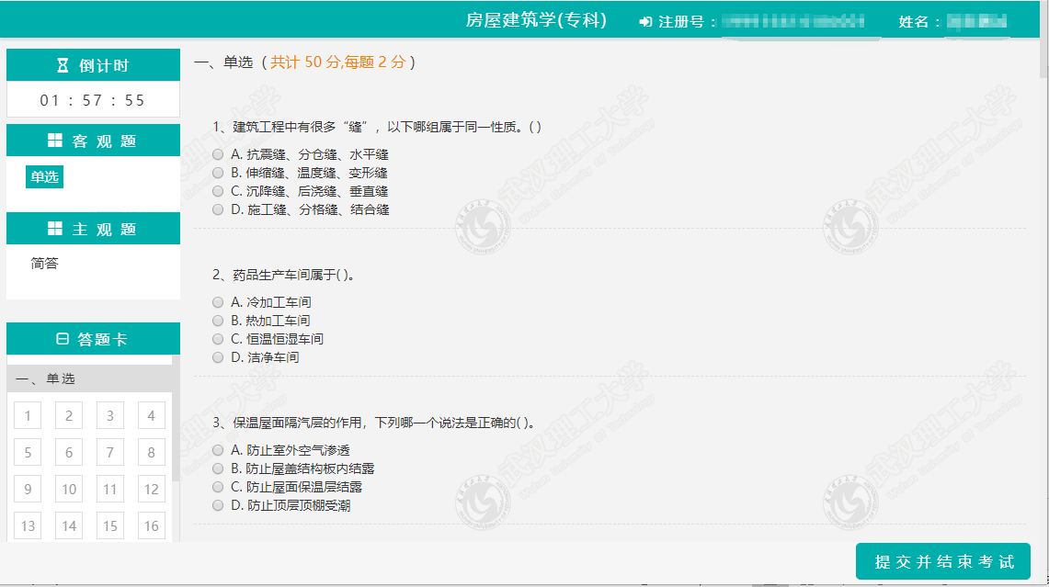
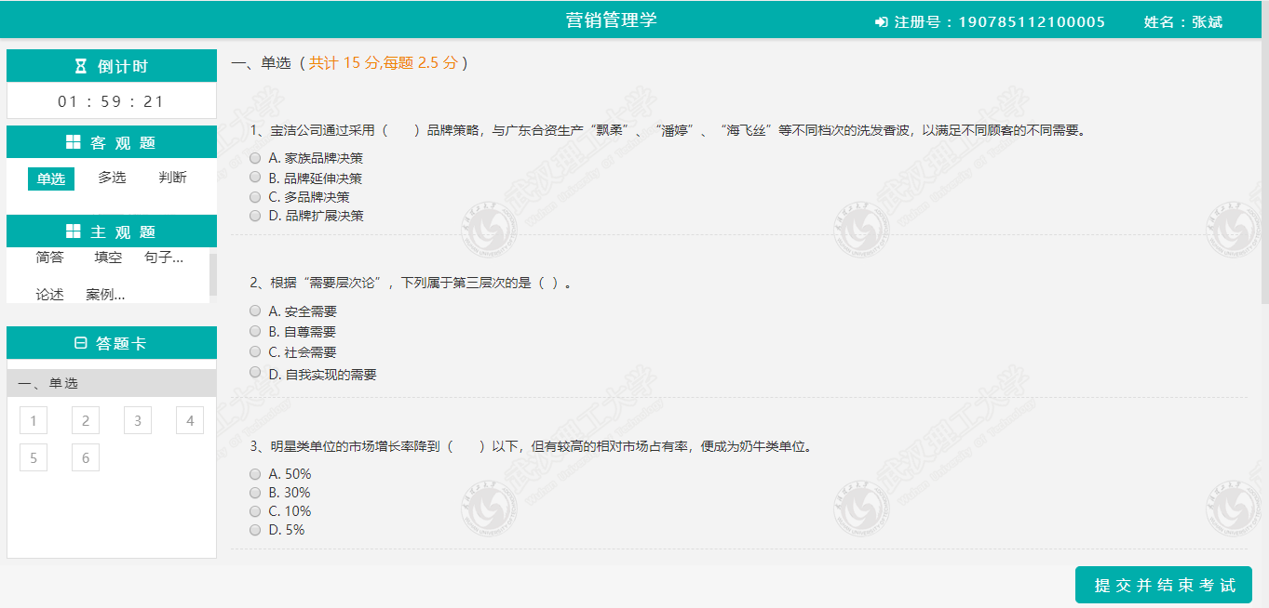
考试题型
学生需注意题型
学生需注意题型
Notes:
根据所学内容不同，试卷题型不同。请大家一定注意通过如图所示的单选、简答等按钮切换题型，完成所有题目作答后，再提交试卷。有的试卷题型较多，同学们一定要逐个切换题型，耐心作答。

Slide 17
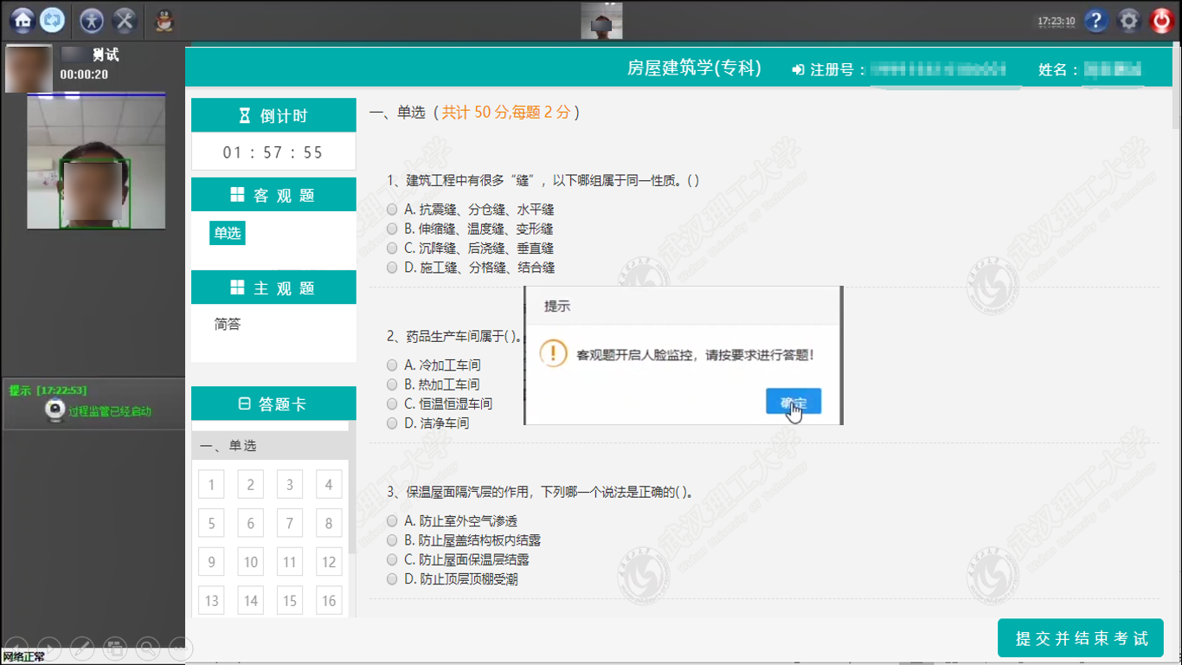
客观题采用人脸识别监管，选定单选题，点击【确定】按钮后，开始答题。
Notes:
下面我们开始做题，选定单选，根据提示采用人脸识别监管，点击【确定】按钮后，开始答题。

Slide 18
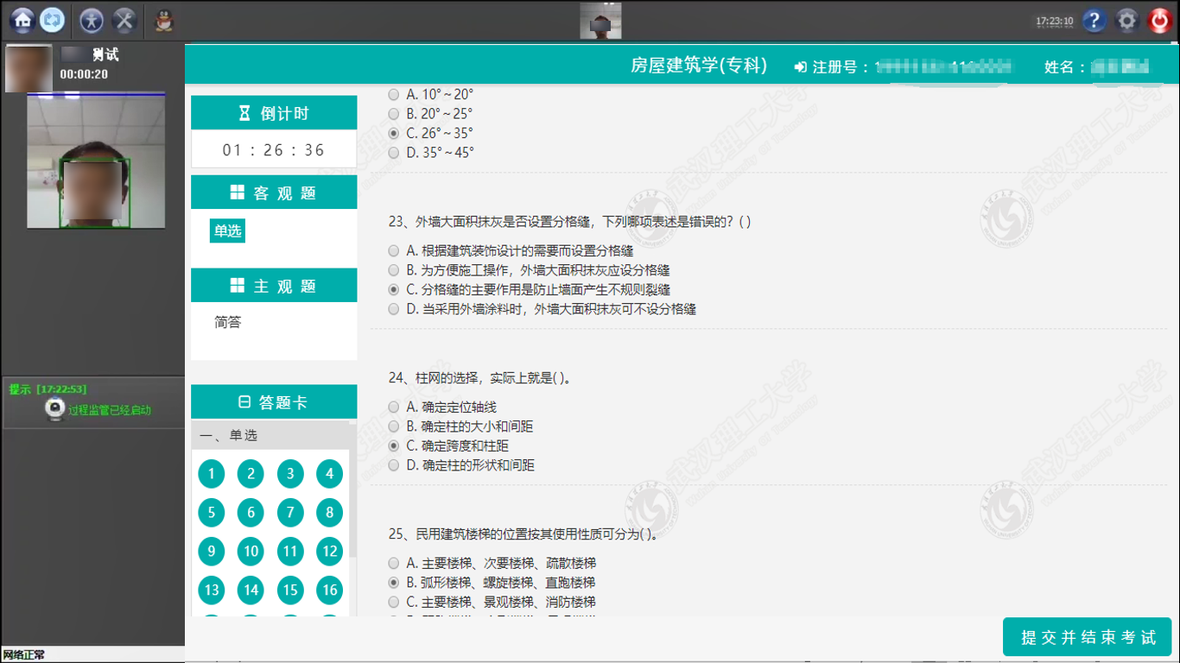
单选题完成后，切换题型。
不要点击提交
Notes:
单选题做完后，不要点击提交，直接切换题型。

Slide 19
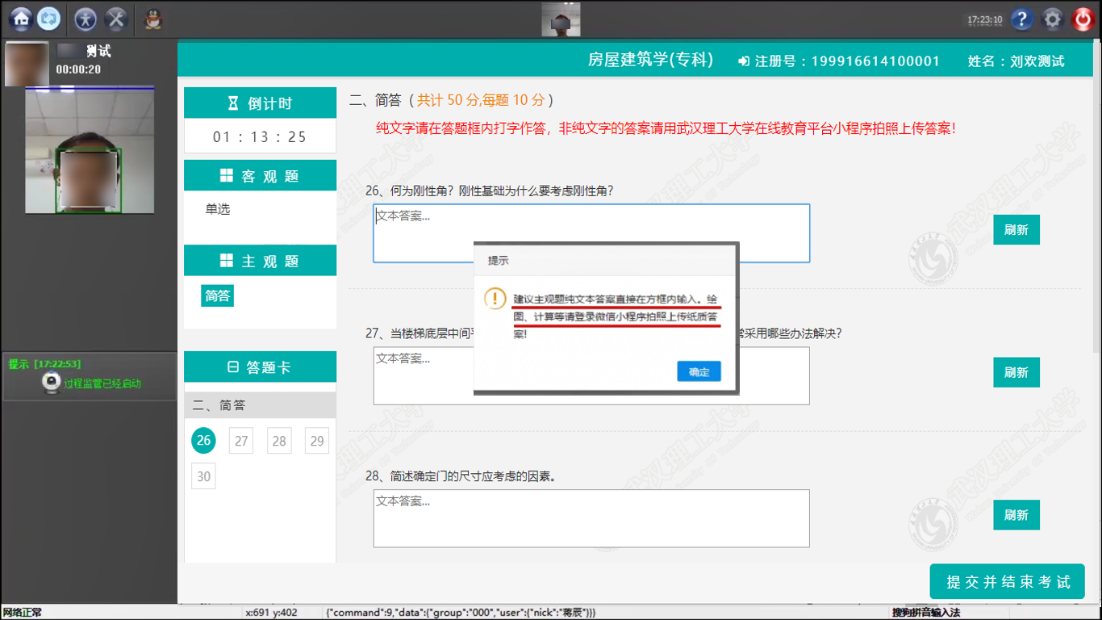
主观题，系统会弹出提示：“建议主观题纯文本答案直接在方框内输入。绘图、计算等请登录微信小程序拍照上传纸质答案!”点击【确定】按钮，开始做题。
Notes:
点击提示上的确定按钮，进入简答题型。

Slide 20
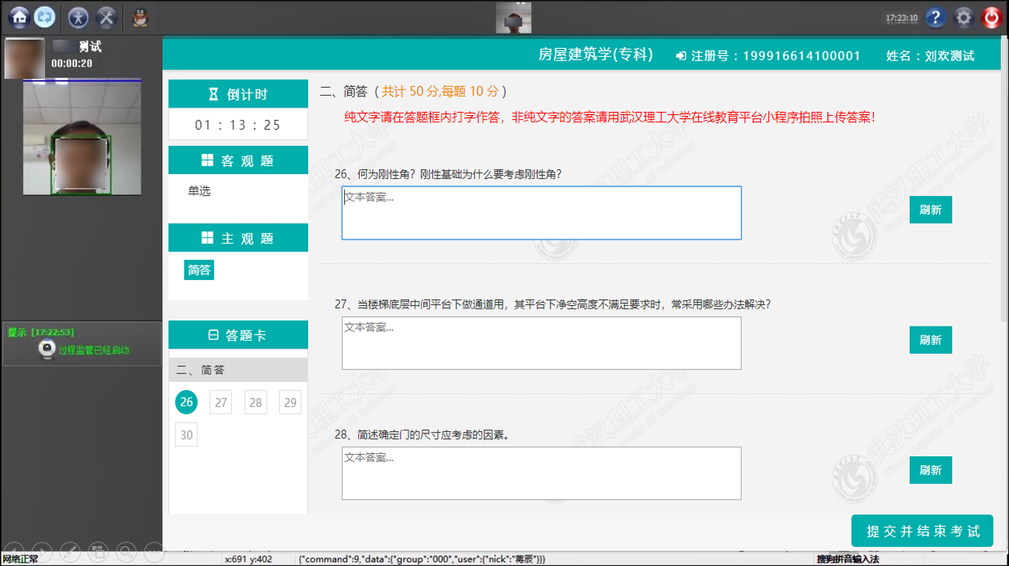
进入简答题型，答案内容为纯文本，可以直接在文本框中输入， 特殊字符例如：【/*】 、【*/】 、【--】、 【‘ 】会影响保存，不要输入到文本框中。 计算题、画图题、有特殊字符表达的答案的题型等登录微信小程序拍照上传纸质答案。
Notes:
答案内容为纯文本，可以直接在文本框中输入，系统会自动保存答案， 特殊字符会影响保存，不要输入到文本框中。 计算题、画图题和有特殊字符答案的题目登录微信小程序拍照上传纸质答案。

Slide 21
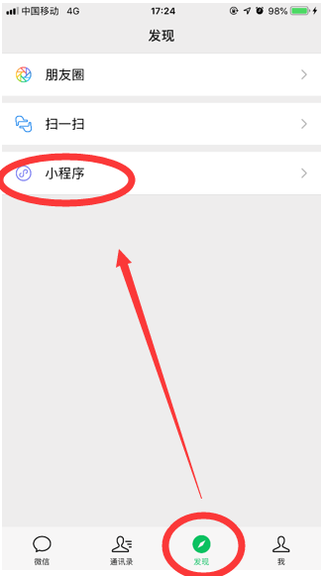
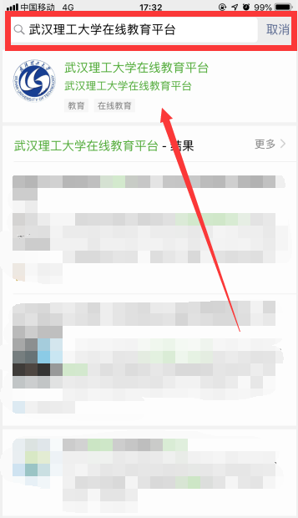
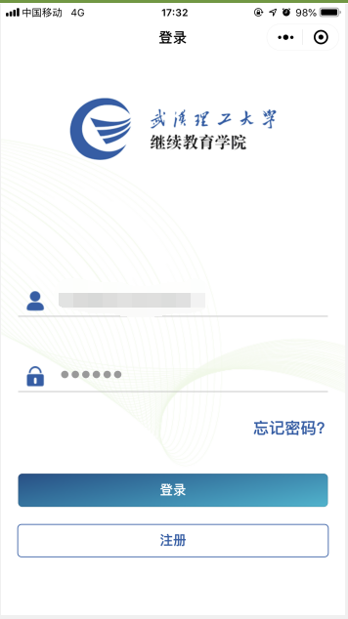
登录微信小程序“武汉理工大学在线教育平台”
学号
身份证号后6位
Notes:
下面给大家演示一下微信小程序的应用，用手机登录微信小程序，点击“发现”，点击“小程序”，搜索并添加“武汉理工大学在线教育平台”，输入用户名和密码，用户名为学号，密码和电脑端一致，一般为身份证后六位。点击登录按钮进入“武汉理工大学在线教育平台”微信小程序。
在“首页”——“我的考试”，点击“开始答题”。

Slide 22
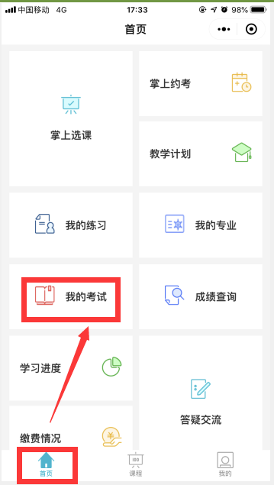
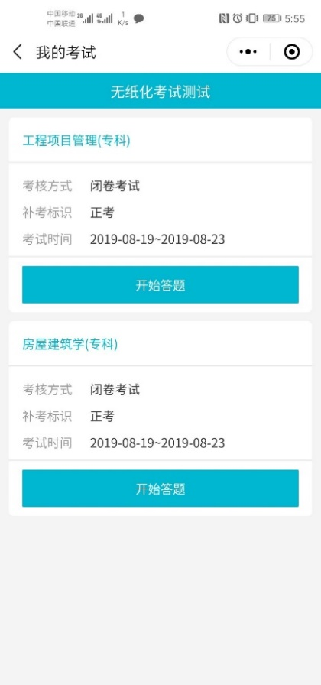
在“首页”——“我的考试”，
点击“开始答题”。
Notes:
在“首页”——“我的考试”，点击“开始答题”。

Slide 23
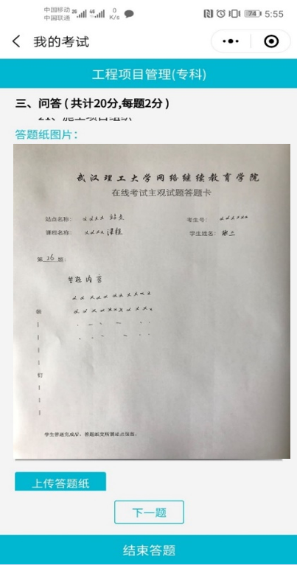
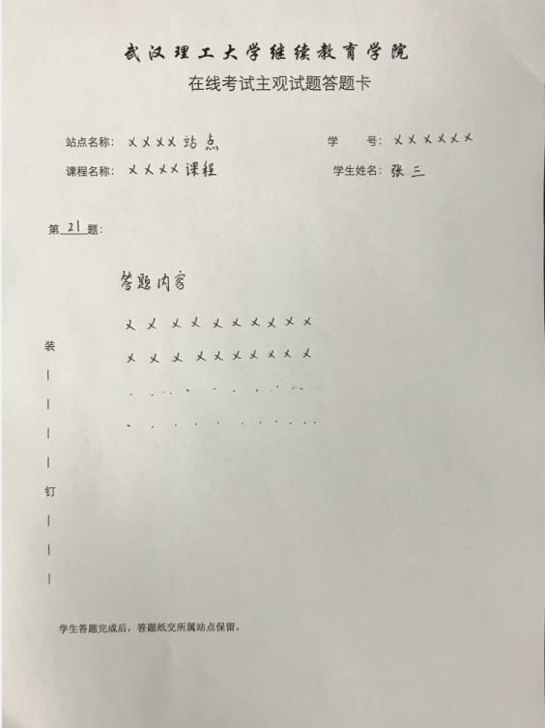
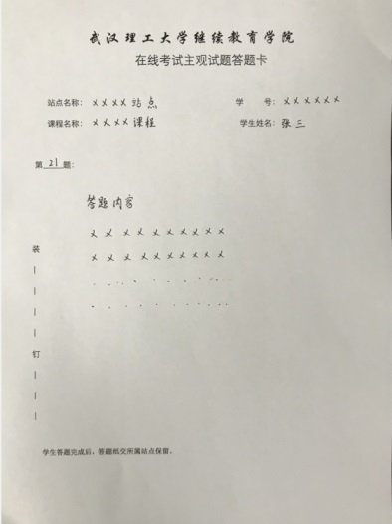
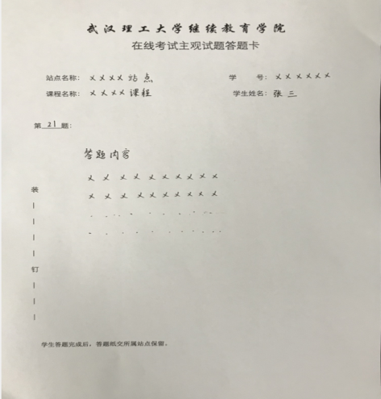
在答题纸上标注题目编号后书写答题内容， 手机拍照，点击“上传答题纸”，选择拍照的照片，上传。或者直接点击“上传答题纸”拍照上传。
拍照
拍照时需注意，摄像头对准要拍的答案内容，保持垂直，待画面清晰后，点击拍照。如果拍的照片不清晰或答题纸不完整，会影响教师阅卷，影响评分。
Notes:
在答题纸上标注题目编号，书写答题内容， 手机拍照，点击“上传答题纸”，选择拍照的照片，上传。或者直接点击“上传答题纸”拍照上传。 拍照时需注意，摄像头对准要拍的答案内容所在的完整答题纸页面，保持垂直，待画面清晰后，点击拍照。如果拍的照片不清晰或答题纸不完整，会影响教师阅卷，影响评分。

Slide 24
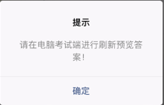
上传答题纸后，小程序会提示“请在电脑考试端进行刷新预览答案！”点击【确定】
Notes:
上传答题纸后，小程序会提示“请在电脑考试端进行刷新预览答案！”，点击确定按钮。

Slide 25
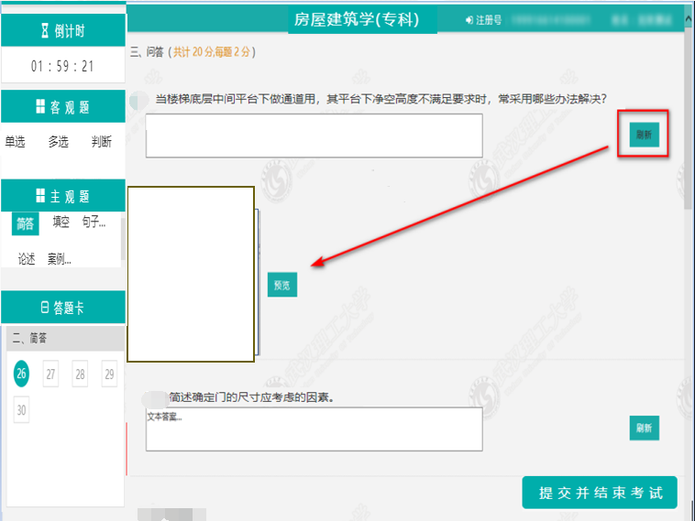
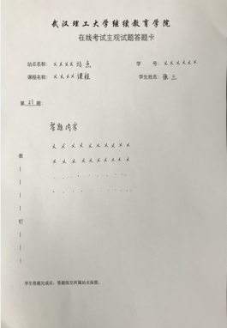

在电脑端，相应的题目右侧，点击“刷新”，点击【预览】即可查看刚刚上传的答案，确认上传成功。
预览时，核对题目编号、题目内容、答案内容一 一对应。如果发现答题纸照片上传错误，可在微信小程序上重新上传即可，新的答题纸照片会覆盖掉原来的照片。
Notes:
在电脑端相应的题目右侧，点击“刷新”，点击【预览】即可查看刚刚上传的答案，确认上传成功。预览时，请大家核对题目编号、题目内容、答案内容一一对应。如果发现答题纸照片上传错误，可在微信小程序上重新上传即可，新的答题纸照片会覆盖掉原来的照片。

Slide 26
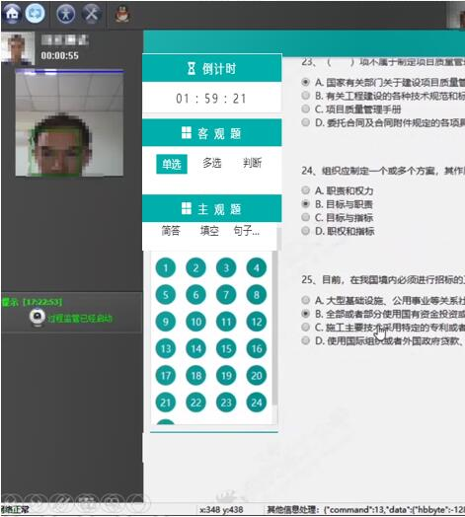
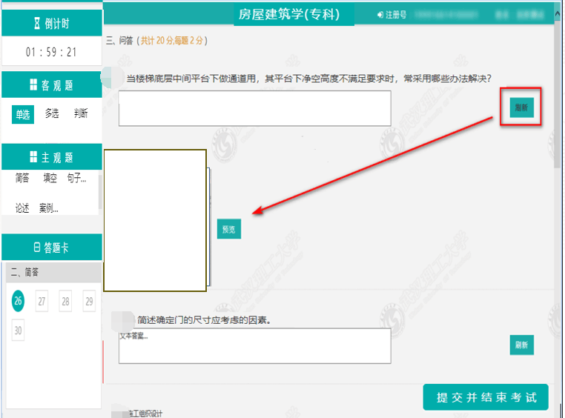

考试结束前，切换题型检查，确认完成所有题目以后，点击“提交并结束考试”。
单选题完成的界面
Notes:
考试结束前，注意切换题型检查，确认完成所有题目以后，点击“提交并结束考试”。大家所看到的这套试卷就有单选、多选、判断、简答、论述等多种题型，需要注意逐个检查完成情况，例如点击单选按钮，单选题全部做答，单选题完成考试，依次检查无误后，点击“提交并结束考试”。

